Slide 1


Pengenalan Database untuk pembuatan aplikasi
Sukastriyo

Slide 2

Pengenalan database
Apa fungsi database?
Bagaimana cara penyimpanan database, pengorganisasiannya, dan cara handle data?
Pengaplikasiannya di dunia nyata

Slide 3
Mengenali Database dan Database Management Systems (DBMS)

Slide 4
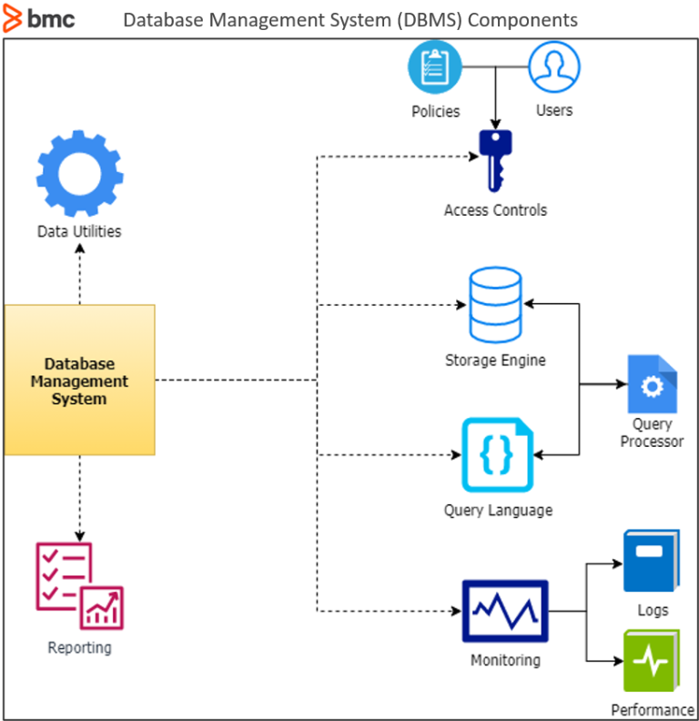
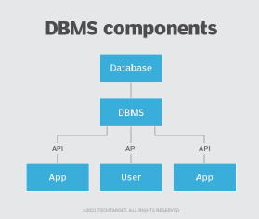
Database dan ilustrasi DBMS

Slide 5

Aplikasi Inventory Barang
Desain Database
CREATE DATABASE inventory;
USE inventory;
CREATE TABLE produk (
id INT AUTO_INCREMENT PRIMARY KEY,
nama VARCHAR(100) NOT NULL,
harga DECIMAL(10, 2) NOT NULL,
stok INT NOT NULL
);

Slide 6
Aplikasi Inventory Barang
Stored Procedure menambahkan data
DELIMITER //
CREATE PROCEDURE tambah_produk(
IN p_nama VARCHAR(100),
IN p_harga DECIMAL(10, 2),
IN p_stok INT
)
BEGIN
INSERT INTO produk (nama, harga, stok)
VALUES (p_nama, p_harga, p_stok);
END //
DELIMITER ;

Slide 7
Aplikasi Inventory Barang
Memanggil fungsi Stored Procedure tambah data
CALL tambah_produk('Laptop', 8000000, 10);
CALL tambah_produk('Mouse', 150000, 50);
CALL tambah_produk('Keyboard', 250000, 30);

Slide 8
Aplikasi Inventory Barang
Stored Procedure menampilkan data
DELIMITER //
CREATE PROCEDURE tampilkan_produk()
BEGIN
SELECT * FROM produk;
END //
DELIMITER ;

Slide 9
Aplikasi Inventory Barang
Memanggil fungsi Stored Procedure menampilkan semua data
CALL tampilkan_produk();

Slide 10
Aplikasi Inventory Barang
Stored Procedure menampilkan data dengan filter berdasarkan produk
DELIMITER //
CREATE PROCEDURE cari_produk_nama(IN keyword VARCHAR(100))
BEGIN
SELECT * FROM produk
WHERE nama LIKE CONCAT('%', keyword, '%');
END //
DELIMITER ;

Slide 11
Aplikasi Inventory Barang
Stored Procedure menampilkan data dengan filter Berdasarkan Stok Kurang dari Nilai Tertentu
DELIMITER //
CREATE PROCEDURE produk_stok_kurang(IN batas_stok INT)
BEGIN
SELECT * FROM produk
WHERE stok < batas_stok;
END //
DELIMITER ;

Slide 12
Aplikasi Inventory Barang
Stored Procedure menampilkan data dengan Filter Kombinasi: Nama dan Harga Maksimal
DELIMITER //
CREATE PROCEDURE filter_produk(
IN keyword VARCHAR(100),
IN harga_maks DECIMAL(10, 2)
)
BEGIN
SELECT * FROM produk
WHERE nama LIKE CONCAT('%', keyword, '%')
AND harga <= harga_maks;
END //
DELIMITER ;

Slide 13
Aplikasi Inventory Barang
Memanggil fungsi Stored Procedure menampilkan data dengan filter
CALL cari_produk_nama('Mouse');
CALL produk_stok_kurang(20);
CALL filter_produk('Mouse', 200000);

Slide 14
Aplikasi Inventory Barang
Stored Procedure update data
DELIMITER //
CREATE PROCEDURE update_produk(
IN p_id INT,
IN p_nama VARCHAR(100),
IN p_harga DECIMAL(10, 2),
IN p_stok INT
)
BEGIN
UPDATE produk
SET nama = p_nama, harga = p_harga, stok = p_stok
WHERE id = p_id;
END //
DELIMITER ;

Slide 15
Aplikasi Inventory Barang
Memanggil fungsi Stored Procedure mengupdate data
CALL update_produk(2, 'Wireless Mouse', 180000, 45);

Slide 16
Aplikasi Inventory Barang
Stored Procedure hapus data
DELIMITER //
CREATE PROCEDURE hapus_produk(IN p_id INT)
BEGIN
DELETE FROM produk WHERE id = p_id;
END //
DELIMITER ;

Slide 17
Aplikasi Inventory Barang
Memanggil fungsi Stored Procedure hapus data
CALL hapus_produk(3);

Slide 18
Praktikum
Buat CRUD menggunakan store procedure mysql dengan tema yang kalian tentukan sendiri, setiap peserta tidak boleh memiliki tema yang sama. Terapkan juga filter data seperti yang telah dijelaskan sebelumnya.

Slide 19
Thank you!

